Slide 1
可愛動物資料庫
資料蒐集：kate

Slide 2

石虎
保育：瀕臨絕種保育類野生動物
體型略大於家貓，體色為灰褐色
食性：肉食性，以小型動物為主
石虎在棲息地破壞及獵捕壓力下，數量已極為稀少。

Slide 3
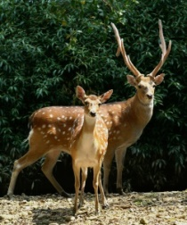
梅花鹿
毛色為褐色至紅棕色，背部和體側佈滿7-8排白色的斑點
雄鹿頭上的角具有2-5叉，長度約300-660mm，雌鹿頭上不具角。
食性：草食。

Slide 4
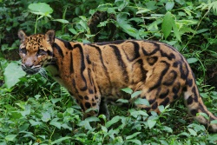
臺灣雲豹
保育：瀕臨絕種保育類野生動物
形態：頸側及體側有大型塊雲狀黑斑，腹部及四肢間雜有不規則褐色斑紋
食性：以鳥類、靈長類、小型哺乳動物為主。

Slide 5
資料來源
石虎http://newweb.zoo.gov.tw/Pager/Show/ZooData_Index_Show.aspx?Animal_ID=10
梅花鹿
http://newweb.zoo.gov.tw/Pager/Show/ZooData_Index_Show.aspx?Animal_ID=15
臺灣雲豹
http://newweb.zoo.gov.tw/Pager/Show/ZooData_Index_Show.aspx?Animal_ID=11

